Slide 1



Istituto Comprensivo Statale Copernico
via don Tornaghi, 6 - Corsico (MI) cap 20094 - Tel. 024402256
Cod.Mec. MIIC88900P - C.F. 80124470156 - C.U. UFQFWQ
Email: miic88900p@istruzione.it - PEC: miic88900p@pec.istruzione.it
Sito web: https://www.icscopernico.edu.it
Acqua:usiamola non sprechiamola!
Scuola secondaria di primo grado, Corsico “Campioni Mascherpa
CLASSE II D

Slide 2
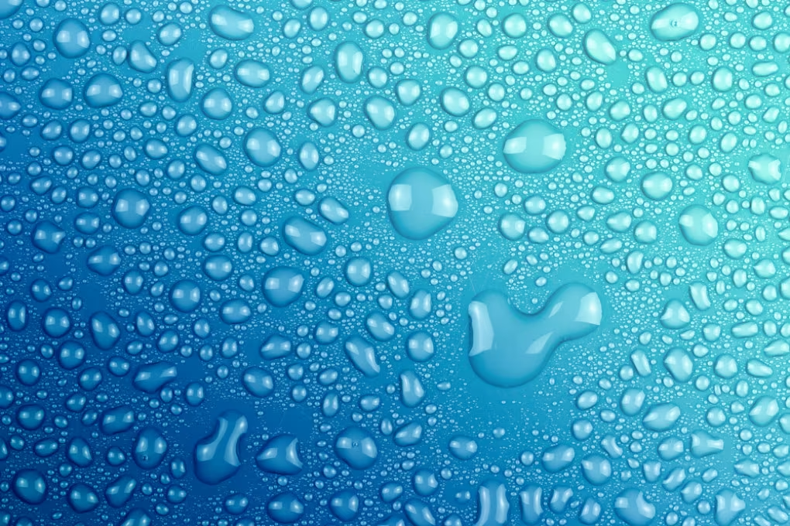
Cos’è l’acqua?
L’acqua è un composto chimico di formula H2O fondamentale per la vita
H20

Slide 3
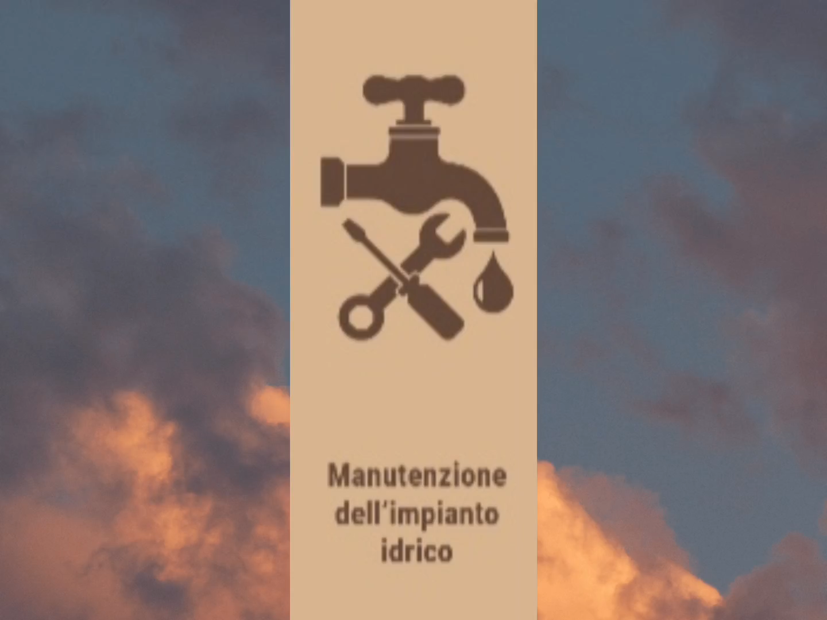
per non sprecare l’acqua si possono fare tante piccole azioni come:

Slide 4
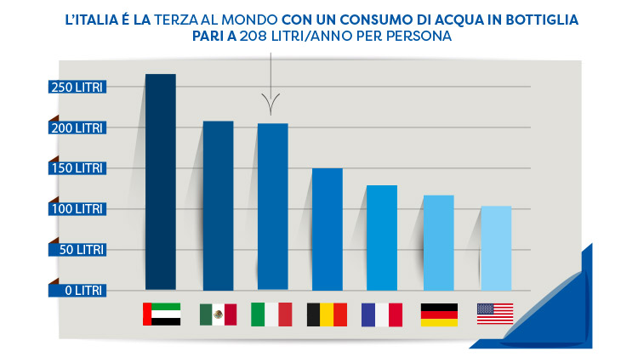
SPRECO DELL’ACQUA IN DIVERSI PAESI NEL MONDO

Slide 5
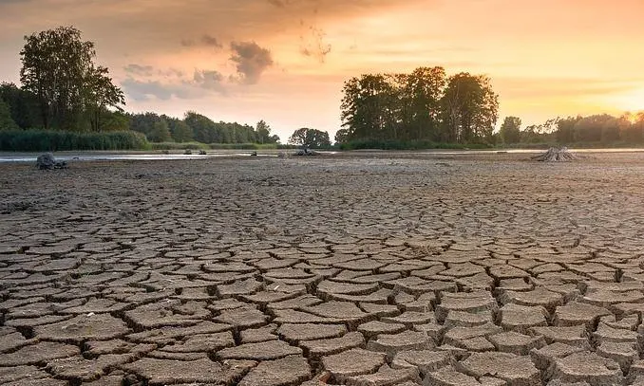
Povertà di pioggie
La ragione della scarsità di piogge è da ricercare nel fatto che sull’Europa centro-occidentale hanno a lungo persistito condizioni di tempo anticiclonico. L’anticiclone ha impedito alle perturbazioni atlantiche di accedere alla nostra area. L’effetto di tali anomale condizioni circolatorie è stato acuito dalla presenza dell’arco alpino che ha agito accentuando la scarsità di precipitazioni sul settentrione.

Slide 6

POESIA SULL’ACQUA
L’ACQUA NON E’ DA SPRECARE
MA DA RICICLARE,
SE TU SEI UN MALVIVENTE
LA USERAI INUTILMENTE.
L’ACQUA E’ BELLA FRESCA
COME UNA TORTA DELLA FESTA,
SE TU, UN GIORNO, MALINCONICO SARAI
DI UN BEL BICCHIERE D’ACQUA FRESCA TI RICORDERAI
(Scritta dagli alunni della II D)

Slide 7
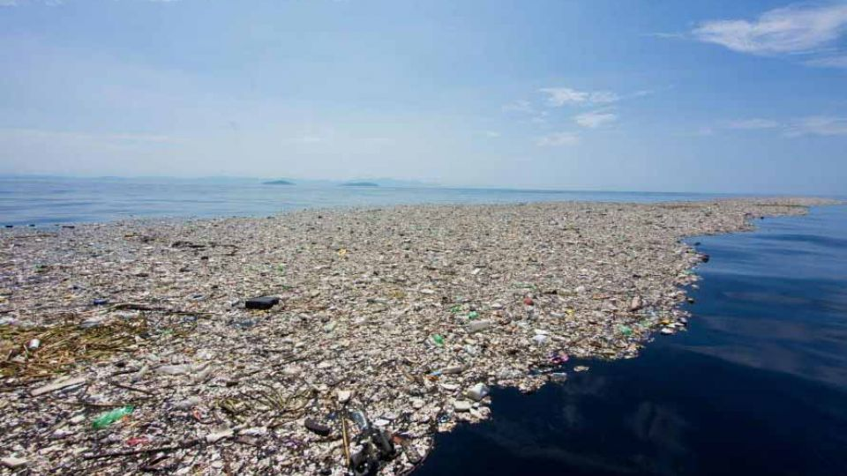
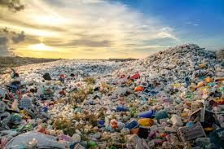
Isole di plastica
Le isole di plastica sono estese discariche di rifiuti galleggianti

Slide 8


CANZONCINA «Chi spreca l’acqua è un matto»
Con le voci degli alunni della II D

Slide 9


Fine
Grazie per l’attenzione

